Slide 1
Podziemie antykomunistyczne
Milena Migas

Slide 2
Działania zbrojne podziemia antykomunistycznego w Polsce – zbrojne wystąpienia oddziałów polskiej partyzantki i sprzeciw Armii Czerwonej, formacjom NKWD i władzy komunistycznej, narzuconej Polsce pod koniec II wojny światowej przez ZSRR i podporządkowane mu struktury.
Czas:1944–1953 (w praktyce, ostatni ukrywający się partyzant zginął w walce w 1963r.)
Miejsce: powojenna Polska , Kresy Wschodnie
Terytorium: obszar Polski przedwojennej i powojennej
Przyczyna: opór polskiego podziemia niepodległościowego wobec próby narzucenia siłą przez ZSRR władz w Polsce sobie podporządkowanych, komunistycznego ustroju politycznego i wobec aneksji Kresów Wschodnich przez ZSRR
Wynik : zwycięstwo sił komunistycznych

Slide 3
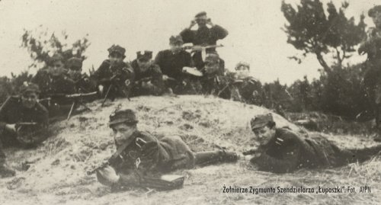
Najsłynniejszymi grupami partyzanckimi dowodzili:
Pozycja komunistów po sfałszowanych wyborach w 1947r. umocniła się. Większość społeczeństwa pod wpływem terroru pogodziło się z nową rzeczywistością . Jednak część pozostała w konspiracji jako podziemie niepodległościowe. Najliczniejszą organizacją konspiracyjną było „Wolność i Niezawisłość” założone w 1945r.
Major Zygmunt Szendzielarz „Łupaszka”
Major Marian Bernaciak „Orlik”
Major Hieronim Dekutowski „Zapora”
Porucznik Franciszek Jaskulski „Zagończyk”
Żołnierze Zygmunta Szendzielarza „Łupaszki”

Slide 4
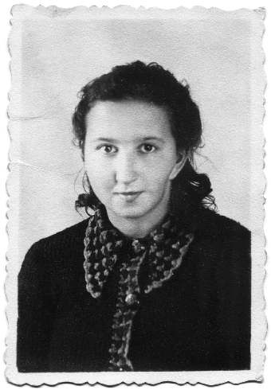
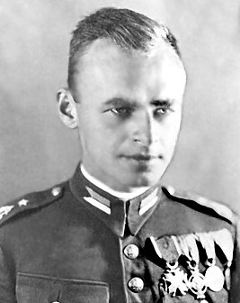
Rozbijaniem podziemia niepodległościowego zajmowało się Ministerstwo Bezpieczeństwa. Podlegali mu funkcjonariusze Urzędu bepieczeństwa i tajni współpracownicy
Danuta Siedzikówna „Inka”-urodziła się 1928 , zmarła 28 sierpnia 1946 w Gdańsku.
Działała jako sanitariuszka w 4. szwadronie odtworzonej na Białostocczyźnie 5 Wileńskiej Brygady AK, a w 1946 w 1 szwadronie Brygady, który działał na Pomorzu. Aresztowana przez UB, bita i poniżana nie poddała się. Sąd skazał Ją na karę śmierci, wyrok wykonano 28.08.1946 r.
Witold Pilecki urodził się 13 maja 1901 roku. Dorastał w Wilnie, był jednym z harcerzy. Pod koniec I wojny światowej przystąpił do oddziałów samoobrony. W latach 1918-1921 w szeregach Wojska Polskiego brał udział w wojnie bolszewickiej. W 1940 roku rotmistrz Witold Pilecki sprowokował swoje aresztowanie przez Gestapo trafił do obozu koncentracyjnego w Auschwitz, celem było zbadanie sytuacji w obozie. Zmarł 25 maja 1948 roku.

Slide 5
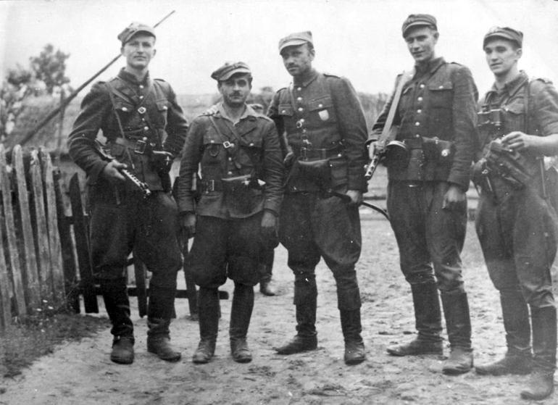
Narodowy Dzień Pamięci „Żołnierzy Wyklętych”
1 marca został ustanowiony świętem państwowym, poświęconym żołnierzom zbrojnego podziemia antykomunistycznego.

Slide 6
https://przystanekhistoria.pl/pa2/tematy/podziemie-antykomunisty/71562,Polskie-powstanie-antykomunistyczne.html
Dziękuję za uwagę
Milena Migas
Linki:
https://pl.wikipedia.org/wiki/%C5%BBo%C5%82nierze_wykl%C4%99ci
https://ciekawostkihistoryczne.pl/leksykon/witold-pilecki-1901-1948/
https://biografia24.pl/danuta-inka-siedzikowna/
https://www.google.com/url?sa=i&url=https%3A%2F%2Fbingoland.pl%2Fpl%2Fp%2FTlo-fotograficzne-brazowe-deski-BF-064%2F1515&psig=AOvVaw1xM-uNEBKs_BGLzlo9WdWr&ust=1646848910259000&source=images&cd=vfe&ved=0CAsQjRxqFwoTCMjKzLmMt_YCFQAAAAAdAAAAABAK
https://www.google.com/url?sa=i&url=https%3A%2F%2Fwww.maluchy.pl%2Fkolorowanki%2Fkolorowanka-694-%25C5%25BBo%25C5%2582nierze-wykl%25C4%2599ci-wilk.html&psig=AOvVaw0BqtAFCHkDPEetmTXfA3nb&ust=1646850465642000&source=images&cd=vfe&ved=0CAsQjRxqFwoTCLDa4a2St_YCFQAAAAAdAAAAABAD

